Slide 1
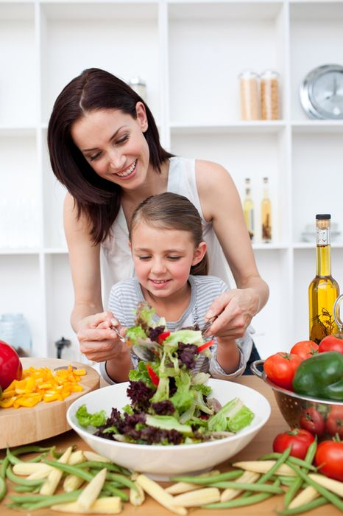
ZDRAVIE
Telesné, duševné,
sociálne blaho
Opak choroby
Stav pohody
organizmu

Slide 2
Kedy sa človek stáva nesebestačným?
Stavy, keď je človek mobilný, ale má poruchu vnímania alebo je príliš zoslabnutý:
Alzheimerova choroba, psychické ochorenia, začiatočné štádiá onkologických ochorení....
Stavy, keď sa stáva človek imobilným:
stavy po úrazoch, stavy po CMP( porážka), skleróza multiplex, pokročilé štádiá onkologických ochorení.........

Slide 3
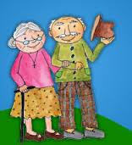
Starí ľudia
Tvoria zvláštnu skupinu - aj keď by sa nevyskytovalo žiadne závažné ochorenie, vysoký vek môže spôsobovať odkázanosť na pomoc iných

Slide 4
RODINA
Je najbližším a najprirodzenejším medziľudským prostredím, v ktorom sme sa učili základom budúcich vzťahov.
Jedným z podnetov, ktoré môžu pôsobiť na chod a stabilitu rodiny je choroba.
Choroba je činiteľ veľmi silný i veľmi deštruktívny. Vstupuje do hry ako zákerný nepriateľ, proti ktorému nemá rodina vypracované obranné mechanizmy.
Narušuje rovnováhu rodiny.

Slide 5
Vplyv ochorenia na rodinu
ktorý člen rodiny ochorie
otec, matka, starí rodičia, deti
o akú vážnu chorobu ide, ako dlho trvá a aká je
jej prognóza
dočasný stav - trvalý stav, schopnosť starať sa doma - nutnosť starostlivosti s opatrovateľkou alebo ústavnej starostlivosti
aké kultúrne a spoločenské zvyky a názory sú v rodine
členovia rodiny sú veriaci, neveriaci, sila vzťahov v rodine

Slide 6
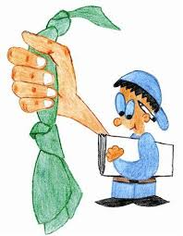
Allzheimerova choroba a iné psychické ochorenia
Sú to hlavne ľudia:
utekajúci - zabezpečenie celodennej starostlivosti
- chorí uprednostňujú hlavne blízku
rodinu, ale
- starostlivosť je natoľko vyčerpávajúca,
že je nevyhnutná pomoc ostatných ľudí
zabúdajúci

Slide 7
Prejavy pri ochoreniach mozgu
Výpadky pamäti
Časová a priestorová dezorientácia
Zmeny správania, halucinácie, agresivita
Problémy so stravovaním
Epileptické záchvaty
Inkontinencia
Imobilita

Slide 8
Domáca starostlivosť podpora mobilnej osoby
Starostlivosť o vlastnú osobu ( hygiena...)
Bežné denné činnosti v domácnosti (podpora vo všetkých činnostiach, ktoré je schopný vykonávať – varenie, pranie, upratovanie...)
Prechádzky, práce v záhrade
Spoločenské činnosti ( chodenie do kostola, klub dôchodcov, návštevy príbuzných...)
Umelecké a intelektuálne činnosti (TV – staré filmy, krížovky, knihy, robenie si zoznamov a poznámok...)
Chovanie zvierat

Slide 9
Doporučenia pre opatrovateľa
aktivity prispôsobte štádiu ochorenia a úrovni schopností,
dôstojných dospelého človeka
vyhnite sa napomínaniu, buďte trpezlivý
povzbudzujte a chváľte
dôležitý je proces činnosti, radosť z práce, nie výsledok
berte do úvahy časové obdobie dňa, myslite na únavu

Slide 10
Bezpečnosť
Dôležité je odstrániť zbytočné zdroje nebezpečenstva, a tak predchádzať nehodám. Zmeny však treba robiť postupne a len také, ktoré sú nevyhnutné, aby sa známe prostredie nestalo odrazu pre chorého cudzím
je prezieravé dodržiavať prehľadnosť a pravidelnosť v
odkladaní drobných vecí, napr. okuliarov, peňaženky (so symbolickým obsahom peňazí), ktoré by mali byť vždy len na jednom mieste. Kľúče a hlavne doklady a šperky, je potrebné dať na bezpečné miesto

Slide 11
Zabezpečenie okien, dverí, elektrina, plyn, schodište, vhodné osvetlenie
Pozor na uskladnenie potravín, liekov, chemikálií, ostrých predmetov
Chorý by mal mať pri sebe nejaké identifikačné údaje a my by sme mali mať jeho fotografiu, v prípade, že bude potrebné ho hľadať

Slide 12
Imobilný človek
Domáca starostlivosť je náročná na fyzický a psychický stav opatrovateľa, časovo náročná – opatrovateľ je v službe 24 hod. denne
Domáca starostlivosť je náročná na fyzický a psychický stav opatrovateľa, časovo náročná – opatrovateľ je v službe 24 hod. denne

Slide 13
Materiálne zabezpečenie
Polohovacia posteľ s antidekubitným matracom alebo antidekubitnou podložkou
Dostatok posteľného a osobného prádla
Podložné plienky a pampersky
Polohovacie podložky
Dostatok hygienických potrieb
Masážne gély, masti na prevenciu dekubitov

Slide 14
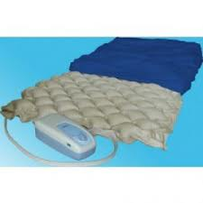
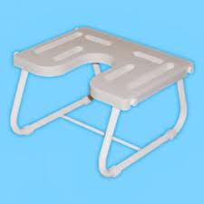
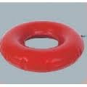
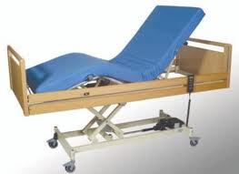
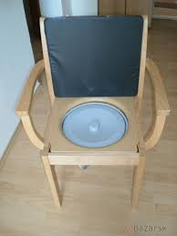
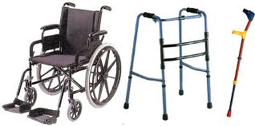

Slide 15
Pomôcky a pomoc pre imobilných
Je veľa druhov pomôcok a tiež aj pampersky, podložné plienky, výživové doplnky, ktoré si môžeme nechať predpísať na doporučenie lekára – špecialistu, obvodnému lekárovi
Existuje služba- ADOS, ktorá zabezpečuje okrem základnej ošetrovateľskej starostlivosti, t.j. odbery, injekcie, ošetrovanie rán a dekubitov aj rehabilitačnú činnosť,ktorá je dôležitá a to hlavne po CMP a úrazoch

Slide 16
Starostlivosť o imobilného človeka
Hygiena: hlava (vlasy, oči, nos, ústna dutina, uši)
končatiny:(nechty, masáž hlavne DK - päty)
trup: ( pravidelné umývanie a masáž chrbta a krížovej oblasti)
pravidelné prebalovanie alebo vysádzanie na klozet, či podkladanie misy
Polohovanie – podkladanie antidekubitných podložiek ( najlepší systém pr.bok, ľavý bok, chrbát – vtedy vo zvýšenej polohe, kvôli dýchaniu)

Slide 17
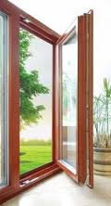
Staráme sa, aby:
ležiaci človek mal aj pravidelný prísun čerstvého vzduchu
strava bola bohatá na vitamíny, minerály, vlákninu a hlavne dostatok
tekutín (pozor na nízky, ale aj
nadmerný príjem)
jedlo bolo primeranej teploty, konzistencie a hustoty ( mleté, mixované, tekuté)

Slide 18
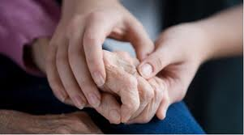
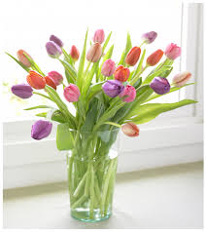
Aj imobilný človek, ktorý sa nám nezdá byť už veľmi vnímavý, vie veľmi citlivo reagovať na prostredie: hlasy, hudba, vône, dotyky .
Je dôležité, aby bol v peknom upravenom prostredí, s ľuďmi, od ktorých cíti lásku a záujem

Slide 19
Iná ako domáca starostlivosť
Pokiaľ nie je možné, aby sa o chorého človeka starali príbuzní, existujú ďalšie možnosti:
1.Opatrovateľská služba – služba v domácnosti
2. Zariadenie opatrovateľskej služby – celodenná starostlivosť na 1-3 mesiace
3. CSS- týždenný alebo celoročný pobyt
4. Hospic

Slide 20
Hospic
môže byť rezidenciálne zariadenie (oddelenie v nemocnici resp. samostatné zariadenie)
môže poskytovať svoje služby ambulantne (ambulancia, denný alebo nočný stacionár) alebo
v teréne, priamo v domácnostiach klientov (domáci resp. mobilný hospic).
pracujú v ňom lekári, zdravotné sestry, fyzioterapeuti, rehabilitační pracovníci, sanitári, ale aj psychológovia, sociálni pracovníci, špeciálni a liečební pedagógovia a dobrovoľníci. Často bývajú súčasťou tímu aj duchovní rôznych vierovyznaní.

Slide 21
Opatrovateľ
Myslite na to, že vaše psychické aj fyzické sily majú svoje hranice a potrebujete odpočinok
Udržujte kontakty s priateľmi a príbuznými
Rozprávajte sa s ľuďmi, ktorí vás môžu psychicky podporiť, nehanbite sa za svoje pocity ľútosti, osamelosti, zlosti
Ak treba, požiadajte o pomoc známych, širšiu rodinu....
V prípade, ak si neviete rady, požiadajte o pomoc odborníka

Slide 22
Ak sa o svojho blízkeho chceš dobre starať, musíš sa starať aj o seba. Keby si duchovne zoslabol, mohlo by začať trpieť aj tvoje emocionálne a telesné zdravie a už by si nemusel byť schopný uspokojovať potreby člena svojej rodiny.
Ak si chceš popri starostlivosti o chorého príbuzného udržať duchovnú vyrovnanosť a telesné zdravie, musíš byť prispôsobivý a musíš si dobre rozvrhnúť čas a rozložiť sily. „Múdrosť je u skromných,“ uvádzajú Príslovia 11:2. Byť „skromný“ v tomto kontexte znamená uvedomovať si vlastné obmedzenia. Aby si sa neprepínal, neprekračoval svoje hranice.

Slide 23
Dôležitosť modlitby
Utrpenie chorých musíme najskôr pochopiť, vcítiť sa do ich stavu a rozpoloženia a až potom im ho môžeme pomôcť znášať vo viere, nádeji a láske a doprevádzať ich na dlhšom či kratšom úseku života.
Vzorom, ako to treba robiť, je nám Ježiš, ktorý za svojho života tu na zemi sa s osobitnou úctou staral o chorých a dal nám aj príkaz, ako k nim máme pristupovať - máme ich milovať ako seba
samého. ( Mk 12, 31)

Slide 24
Povedať „Otče, nie moja, ale tvoja vôľa nech sa stane!“ je v takých a podobných prípadoch skúškou skutočnej odovzdanosti do rúk živého Boha!
V modlitbe môže jednoduchými, ale úprimnými slovami predložiť Bohu potreby svojho blížneho.
Vtedy je vhodná príležitosť viesť týchto ľudí k Tomu, ktorý k sebe pozýva unavených a preťažených. Môžeme sa s nimi modliť za nich a ich potreby, predložiť ich Lekárovi všetkých chorôb a Tešiteľovi každého smútku.

Slide 25
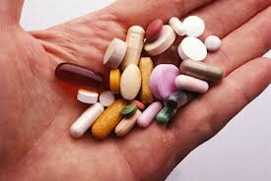
Vnímanie a prežívanie choroby
Choroba je taký zásah do ľudského života, že postihnutý človek potrebuje v nej okrem lekárskej pomoci aj duchovné zakotvenie.
Citový a myšlienkový svet človeka sa podobá rozbúrenému moru.
Človek hľadá pevný bod, ktorého by sa mohol zachytiť, i keď sa rúca jedna životná istota za druhou. Často hľadá riešenie vo filozofickom uvažovaní, v psychologickej pomoci, v psychofarmakách a pod.

Slide 26
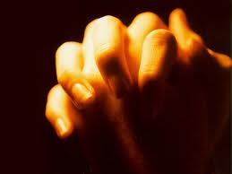
Nachádza dočasnú úľavu, definitívne utíšenie mu to nemôže poskytnúť.
Pomôcť môže len úplné vloženie sa do Božích rúk, totálna dôvera, že Pán Boh sa nás za žiadnych okolností nevzdá a že nás cez všetky búrky nášho života privedie ku konečnému cieľu.
Kto objaví Pána Boha a jeho absolútnu lásku, ten môže potvrdiť skúsenosť autora žalmu: „Len v Bohu utíši sa moja duša; od neho pochádza moja spása.“

Slide 27
Tri postoje veriacich ľudí, nachádzajúcich sa v chorobe alebo inom postihnutí
Prvotná otázka možno každého je: ,, Prečo Bože práve ja?“ Príbuzní sa pýtajú : ,, Prečo práve moji rodičia, moje dieťa, môj manžel?“
1. skupina - prijíma novú situáciu, zmieruje sa
2. skupina - búri sa a vystupuje proti Bohu
3. skupina - obviňuje seba, má sklony myslieť
si, že je tak hriešny, že ho Boh musí už len
trestať

Slide 28
Odpovede na otázky vyplývajúce z utrpenia chorých
Choroba môže byť šancou, v príbehu v Jánovi 9: ľudia sa pýtajú, kto zhrešil, že je muž slepý od narodenia. Ale Ježiš odbúrava prisudzovanie mu morálnej viny. Odpovie, že sa na ňom majú prejaviť skutky Božie, že sa na ňom zaskvie Božia sláva.
Ježiš naozaj aj reálne uzdravuje. Nemusí to byť z chorôb, ale aj z chorých postojov, z blokád, zo vzdorovitosti, duchovnej slepoty, neschopnosti prijať seba samých, z nedostatku pravej komunikácie, zo strachu zo života, zo všetkého pokriveného v nás.
Choroba nás môže informovať o stave našich rodinných či partnerských vzťahov.
Ochorenie, či postihnutie nám dáva šancu na prehodnotenie nášho správania sa voči sebe navzájom a zváženie možných krokov pomoci druhému.

Slide 29
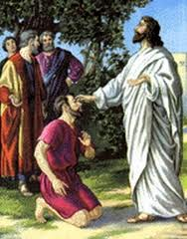
Chcel som silu a dostal som starosti, aby ma posilnili.
Chcel som lásku a dostal som utrápených ľudí, aby som im pomáhal.
Chcel som odvahu a dostal som prekážky, aby som ich prekonával.
Chcel som blahobyt a dostal som svoje danosti a poctivo pracovať.
Chcel som múdrosť a dostal som problémy, aby som ich riešil.
Nedostal som nič z toho, čo som chcel, no dostal som všetko , čo som potreboval.

Slide 30
Ďakujem za pozornosť

